Slide 1

2026.03.31
Hyperparameter Tuning & Machine Learning
하이퍼파라미터 튜닝 & 머신러닝
KUGGLE 13기 이서경 이서연

Slide 2
CONTENTS
목차
하이퍼파라미터 튜닝
1. 하이퍼파라미터 개념
2. 튜닝 방법
3. 대표적 하이퍼파라미터 및 한계
- 파라미터와의 차이
- 튜닝의 중요성
- 수동 검색
- 그리드 검색
- 랜덤 검색
- 베이지안 최적화
- 진화 알고리즘
- 학습률 조작
- 정규화 계수 조작
- 배치 크기 최적화
- 에포크 수 결정
- 튜닝의 중요도 및 한계
머신러닝
1. 머신러닝 개념
2. 머신러닝 종류
3. 머신러닝 알고리즘 선택

Slide 3
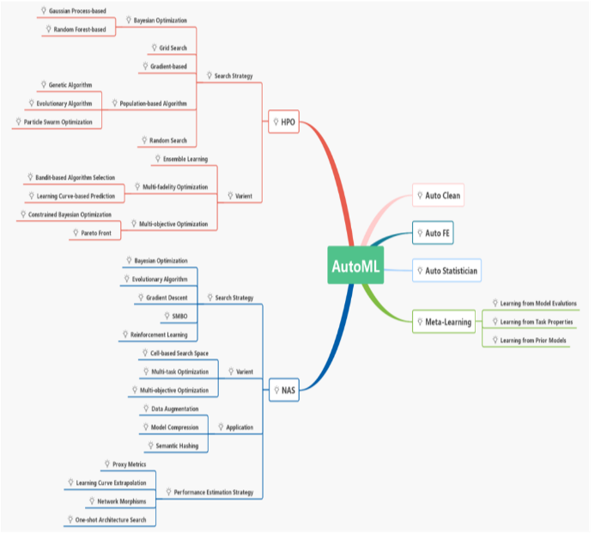
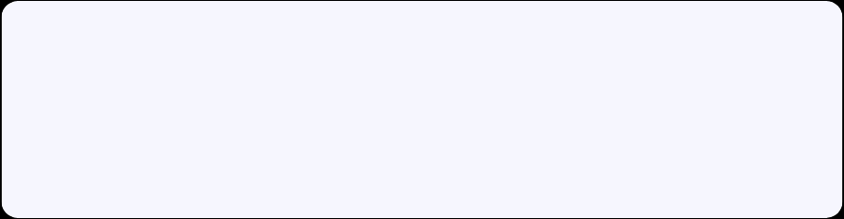
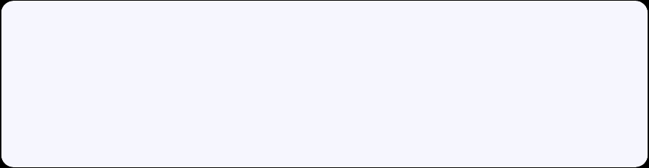
하이퍼파라미터 개념
모델 학습 전 설정할 값
학습 과정 제어
예: 학습률, 배치 크기
수동 또는 자동 설정
하이퍼파라미터 정의
파라미터 : 모델이 학습
하이퍼파라미터 : 사용자 지정
파라미터 : 내부 학습을 통한 가중치 부여
하이퍼파라미터 : 외부에서 학습 방식 제어
파라미터와의 차이

Slide 4
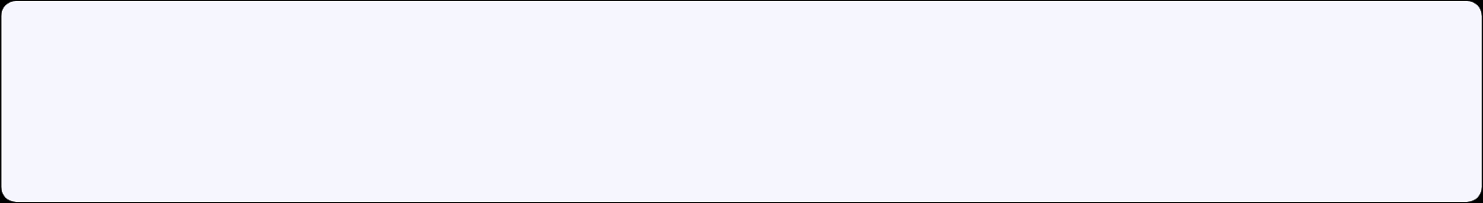
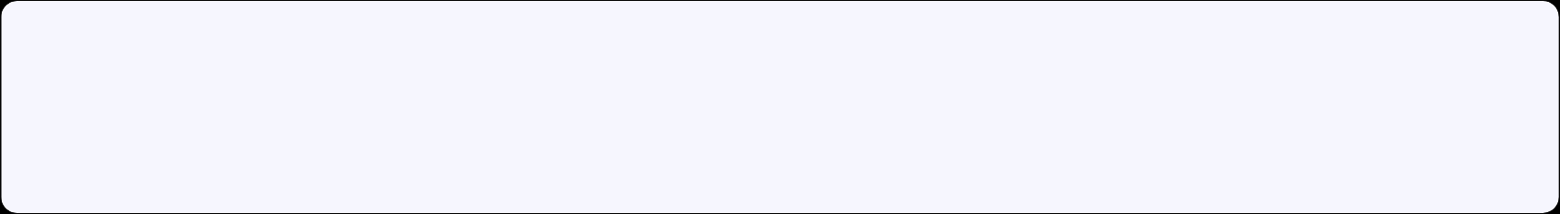
튜닝의 중요성
정확도와 일반화 능력 향상
학습 속도와 효율성 개선
모델의 안정성 확보
모델 성능 최적화
적절한 모델 복잡도 조절
데이터에 맞는 학습 수준 설정
검증 세트 성능 최적화
과적합과 과소적합 방지

Slide 5
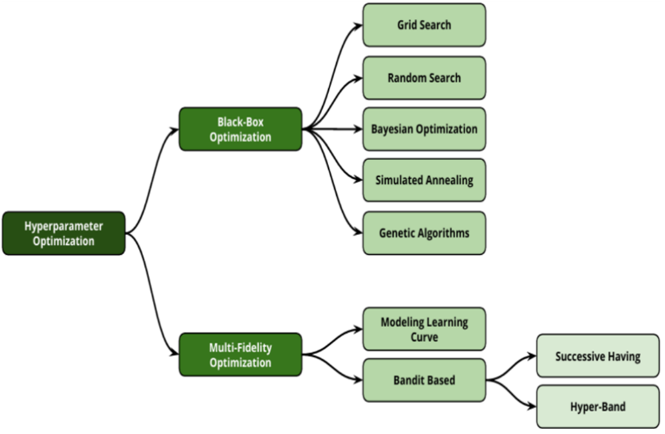




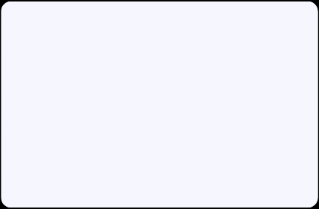
튜닝 방법 개요
수동 검색
1
수동 검색
2
그리드 검색
경험 기반 설정
직관적 이해 가능
시간 소모적
모든 조합 탐색
철저하지만 비효율적
차원의 저주 문제
주요 접근 방식
- 수동 검색 : 경험 기반
- 그리드/랜덤 검색 : 체게적
- 베이지안 최적화 : 효율적

Slide 6
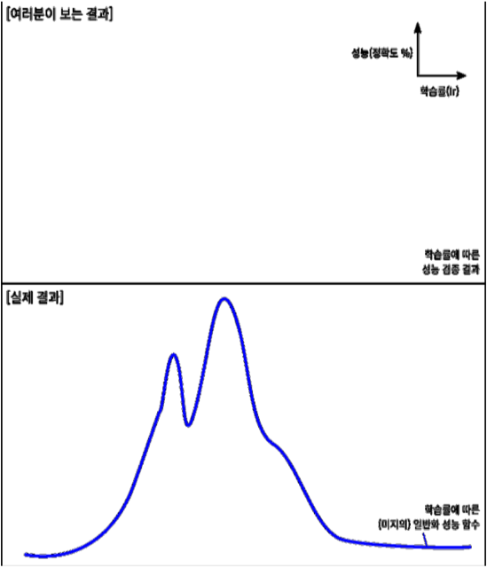
(1) 수동 검색
Manual Search
하이퍼파라미터를 수동으로 조정하며
모델 성능을 평가하는 방법
수동 검색의 특징
- 직관과경험 기반 조정
- 시간 소모적이나 통찰력 제공
- 소규모 프로젝트에 적합
- 전문가의 도메인 지식 활용 가능
- 자동화된 방법의 기초
- 과정에서 모델에 대한 이해 증진
- 특정 상황에서 효과적일 수 있음
- 대규모 탐색에는 비효율적

Slide 7
(2) 그리드 검색
Grid Search 특징
Grid Search 구현
- 정의된 범위 내 모든 조합 탐색
- 철저하고 체계적인 접근 방식
- 최적 조합을 놓치지 않음
- 계산 비용이 높음
- 차원의 저주 문제 발생
- 병렬화가 용이함
- 간단한 문제에 적합
- 탐색 공간이 적을 때 효과적
- 초기 탐색 방법으로 사용 가능
- 파라미터 범위 정의
- 모든 조합 생성
- 각 조합에 대해 모델 학습
- 교차 검증으로 성능 평가
- 최적 조합 선택
- scikit-learn의 GridSearchCV 활용
- 병렬 처리로 속도 향상
- 결과 시각화 및 분석
- 최적 파라미터 적용 및 검증

Slide 8
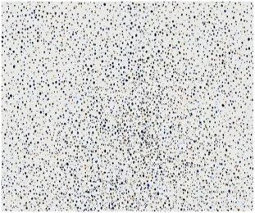

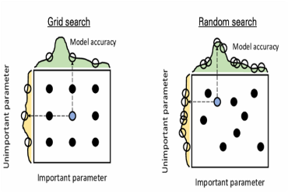
(3) 랜덤 검색
작동 방식
그리드 vs 랜덤
효율성
- 무작위로 파라미터 선택
- 지정된 분포에서 샘플링
- 반복 횟수 사전 정의
- 각 반복마다 새로운 조합
- 병렬 처리 가능
- 랜덤 : 유연한 탐색
- 그리드 : 체계적 탐색
- 랜덤 : 차원 저주 완화
- 그리드 : 모든 조합 검토
- 넓은 탐색 공간 커버
- 중요 파라미터 집중
- 계산 자원 효율적 사용
- 예상치 못한 조합 발견
- 그리드 대비 빠른 수렴
- 계산 효율성 높음

Slide 9
(4) 베이지안 최적화
기본 원리
확률 모델
탐색 - 활용
구현 방법
- 이전 평가 활용
- 순차적 최적화
- 확률 모델 구축
- 획득 함수 사용
- 효율적 탐색
- 적은 시도로 최적화 가능
- 복잡한 공간 탐색에 효과적
- 가우시안 프로세스
- 목적함수 근사
- 불확실성 모델링
- 사전 지식 통합
- 새로운 지점 예측
- 확률 분포 업데이트
- 점진적 개선
- 노이즈 처리
- 다차원 입력 처리
- 탐색 : 새 영역
- 활용 : 유망 영역
- 균형 유지 중요
- 획득 함수 조정
- UCB 전략
- EI 방법론
- PI 접근법
- 동적 전략 변경
- 문제에 맞는 선택
- Scikit - Optimize
- GPyOpt
- Optuna
- SMAC3
- Spearmint
- MOE
- BayesianOptimization
- BOHB
- Google Vizier

Slide 10
(5) 진화 알고리즘
개념
자연 친화 모방한 최적화 기법
적용
하이퍼파라미터를 유전자로 표현
장점
복잡한 공간에서 효과적인 탐색
단점
수렴 속도가 느릴 수 있음
구현 방법
DEAP, TPOT 등의 라이브러리 활용

Slide 11
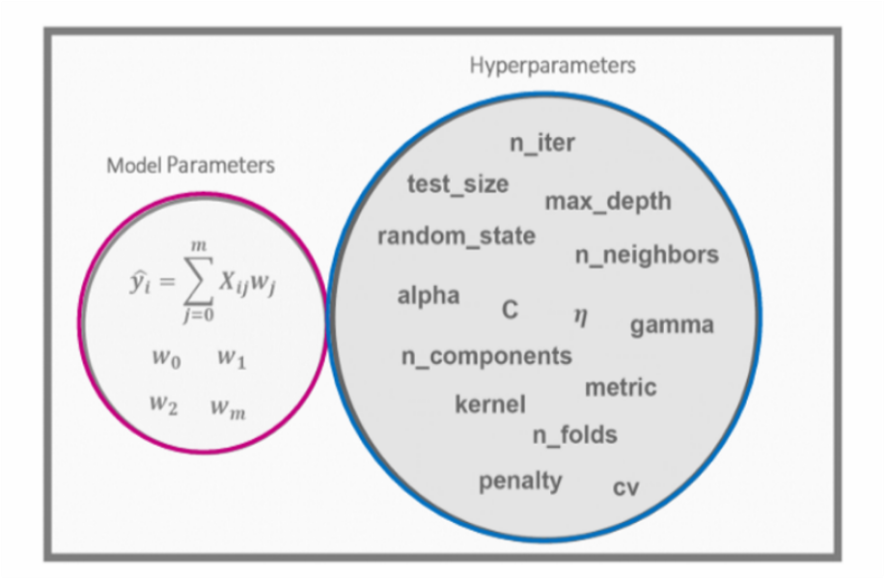
대표적 하이퍼파라미터
학습률 & 정규화
- 학습률 : 모델의 학습 속도와 안정성 조절
- 너무 높으면 발산, 너무 낮으면 느린 학습
- 정규화 : 과적합 방지, 모델 일반화 능력 향상
- L1, L2 정규화와 드롭아웃 등 다양한 기법 존재
배치 크기 & 에포크 수
- 배치 크기 : 한 번에 처리할 데이터 양 결정
- 메모리 사용량과 학습 속도에 영향
- 에포크 수 : 전체 데이터셋 반복 학습 횟수
- 과적합과 학습 시간의 균형 고려 필요

Slide 12
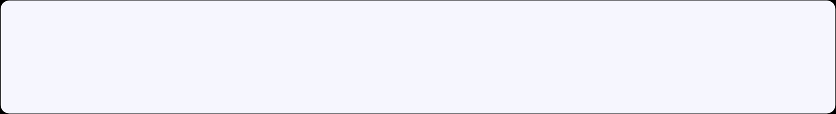
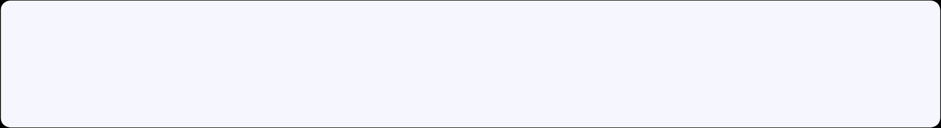
(1) 학습률 조작
모델의 가중치 업데이트 속도 결정
수렴 속도와 안정성에 직접적 영향
최적값 찾기 위한 핵심 파라미터
학습률의 역할과 중요성
너무 높으면 : 발산 또는 서브최적 수렴
너무 낮으면 : 느린 학습 또는 국소 최적점
학습률 스케줄링 : 점진적 감소 전략
학습률 조정 전략

Slide 13
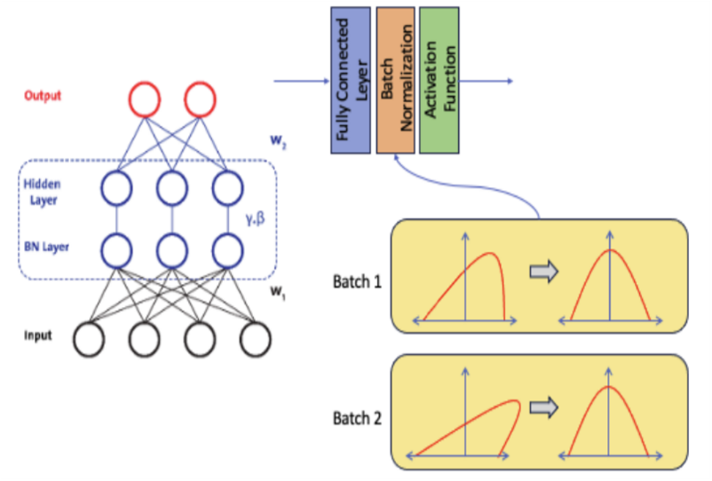
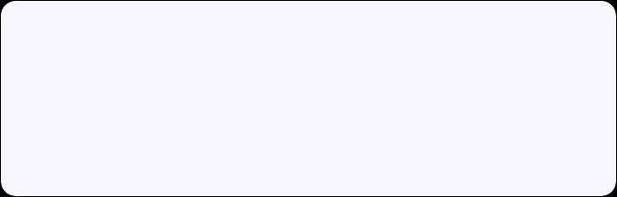

(2) 정규화 계수 조작
희소 모델 생성
특성 선택 효과
불필요한 가중치 제거
L1 정규화
가중치 크기 제한
안정적인 학습
극단적 가중치 방지
정규화의 목적
L2 정규화
- 과적합 방지
- 모델의 일반화 능력 향상
- 학습 데이터 노이즈 영향 감소

Slide 14
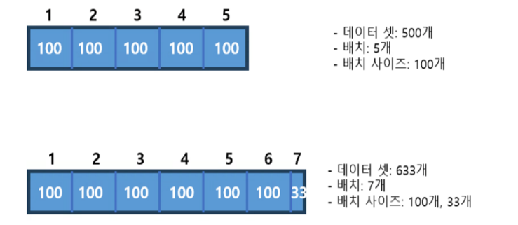
(3) 배치 크기 최적화
배치 크기의 영향
배치 크기 선택 전략
- 학습 속도와 메모리 사용량 조절
- 일반화 성능에 영향
- 최적화 알고리즘 동작 변화
- 병렬 처리 효율성 결정
- 작은 배치 : 더 나은 일반화, 느린 학습
- 큰 배치 : 빠른 학습, 메모리 부담 증가
- 점진적으로 배치 크기 증가를 시도해야 함
- 모델 성능과 학습 시간 균형 조절 필요
- 데이터셋 크기에 따른 조정

Slide 15
(4) 에포크 수 결정
충분한 학습과 과적합 방지
조기 종료와 학습 곡선
-충분한 학습을 위한 에포크 수 결정
- 과적합방지를 위한 전략
- 데이터셋 크기와 모델 복잡도 고려
- 검증 세트 성능 모니터링
- 학습 곡선을 통한 진행 상황 분석
- 조기 종료 (Early Stopping) 기법 활용
- 검증 손실이 개선되지 않을 때 학습 중단
- 학습 곡선 분석으로 최적 에포크 수 파악
- 과적합과 과소적합 사이의 균형 찾기
- 모델 일반화 능력 향상을 위한 전략

Slide 16
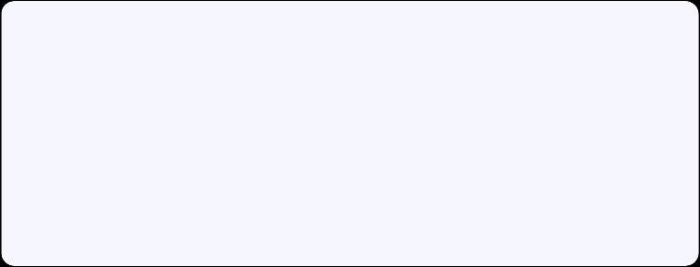
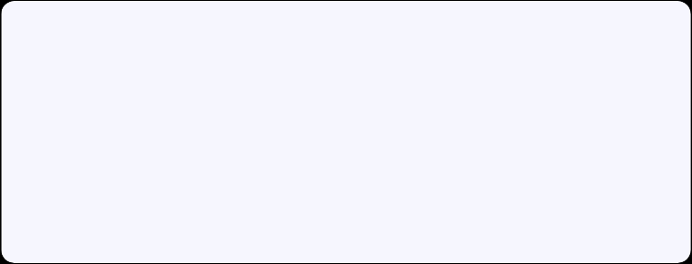




하이퍼파라미터 튜닝 한계와 주의점
- 과적합 위험
- 모델 복잡성 증가
- 실제 성능 저하 가능성
- 시간 소모적
- 최적점 고착 위험
- 특정 데이터에 과적합
- 새로운 데이터 성능 저하
- 모델 견고성 감소
- 극단적 상황 대응력 약화
- 편향 위험
과도한 튜닝
일반화 저하
- 높은 컴퓨팅 자원 요구
- 긴 실행 시간
- 에너지 소비 증가
- 클라우드 비용 상승
- 실시간 응용 제한
- 의사결정 근거 불명확
- 모델 신뢰성 저하
- 규제 준수 어려움
- 직관적 이해 어려움
계산 비용
해석 어려움
MIRI CITY
11

Slide 17
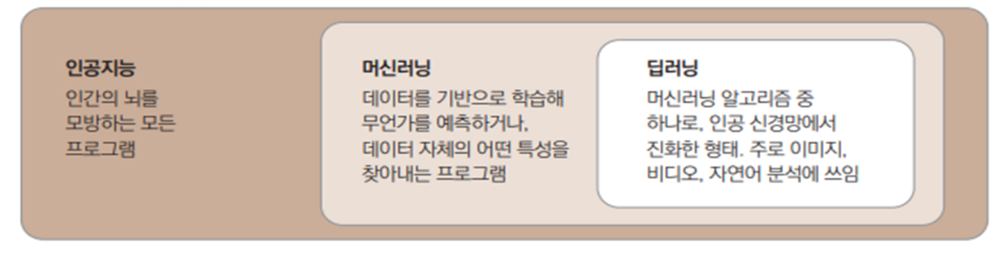
머신러닝 개념
인공지능 ⊃ 머신러닝 ⊃ 딥러닝
비교 이전의 상황을 입력해 주세요.
머신러닝과 딥러닝의 차이
머신러닝은 사람이 직접 모델에 넣을 특징(feature)을 추출하는 방식,
딥러닝은 스스로 특징을 뽑아내는 방식

Slide 18
머신러닝 종류
훈련 지도 방식에 따라
01 지도 학습
02 비지도 학습
03 강화 학습
04 준지도 학습
05 자기 지도 학습

Slide 19
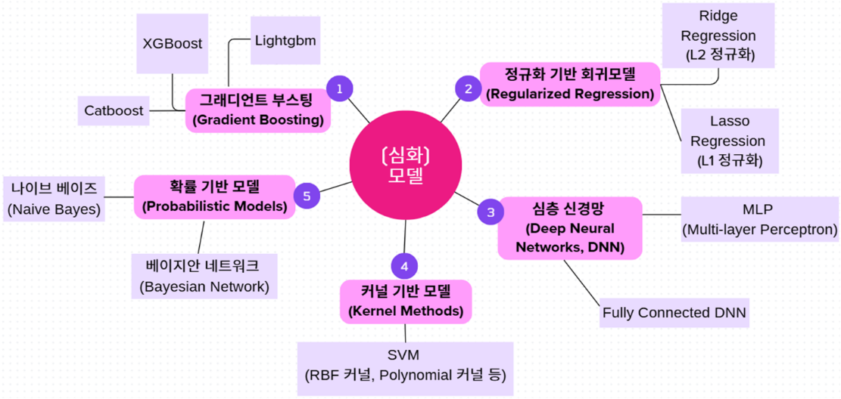
01 지도 학습
라벨이 있는 데이터를 사용해서 정답을 맞히는 학습 방식.
주로 분류, 회귀 문제에 사용

Slide 20
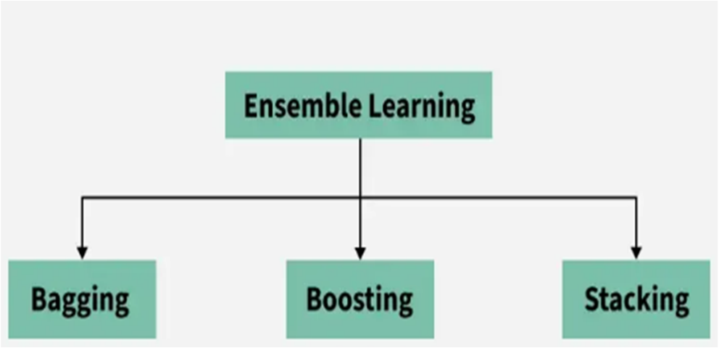
01 지도 학습 - 사전지식
앙상블 기법
: 여러 모델의 예측 결과를 결합하는 기법으로 주로 지도학습에서 사용됨.

Slide 21
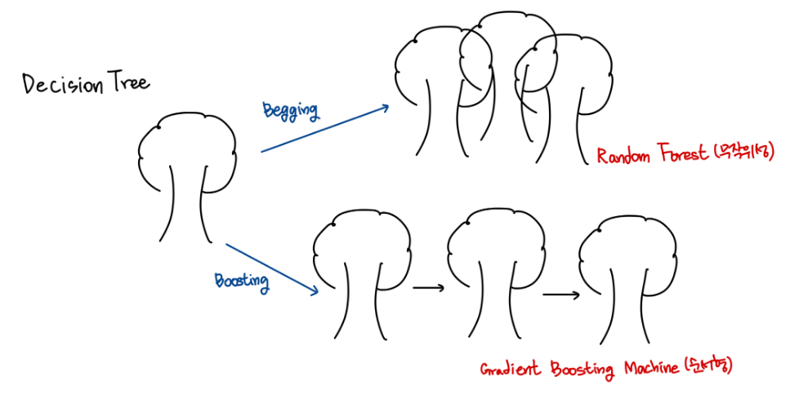
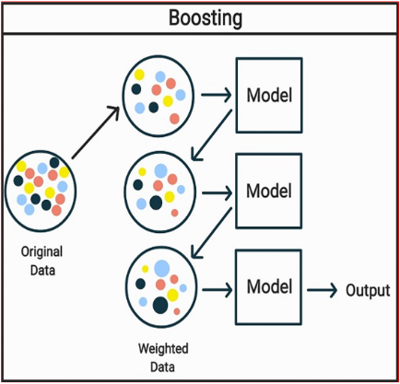
01 지도 학습 - 사전지식
<부스팅>
약한 학습기를 순차적으로 학습시키며,
이전 모델이 틀린 예측에 가중치를
부여하여 오류를 개선해나가는 학습 방식

Slide 22
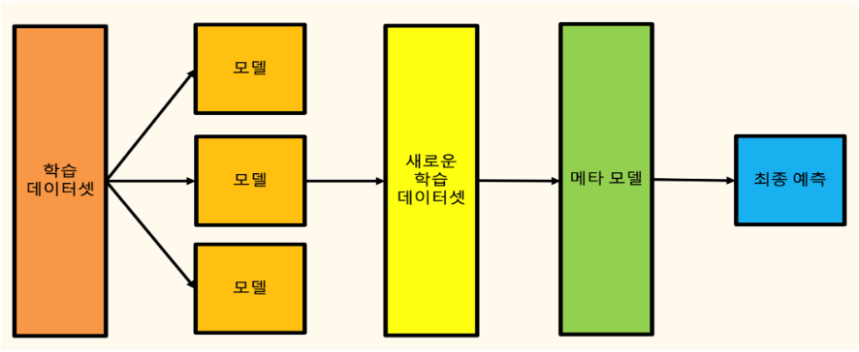
01 지도 학습 - 사전지식
스태킹(Stacking)
: 여러 개의 서로 다른 모델의 예측값을 다시 하나의 모델이 종합해서 최종 예측을 하는 방식
- 구성: 개별 기반 모델들 + 최종 메타 모델
- 교차검증 기반으로 Base Model 학습
- 각 모델마다의 예측값들을 세로로 붙여서 feature vector 생성(세로운 데이터셋)

Slide 23
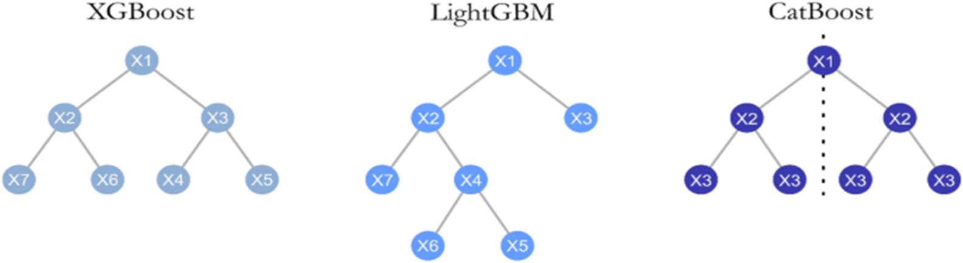
01 지도 학습 - XGBoost, LightGBM, Catboost 구조
균형 트리 분할 방식
리프 중심 트리 분할 방식
균형 트리 + 리프 중심 트리 방식
과적합 방지에 강한 구조
but, 불필요한 노드 → 학습시간↑
높은 정확도
but, 과적합 위험

Slide 24
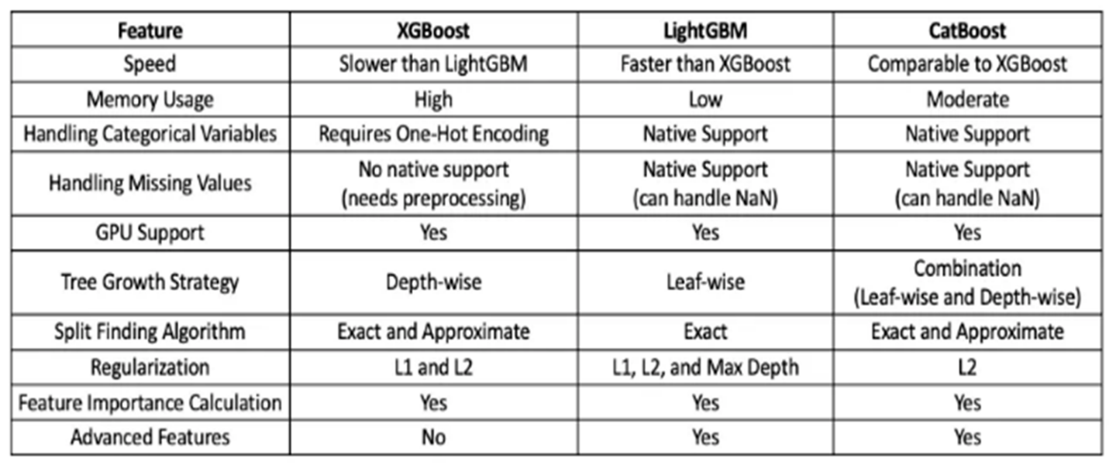
01 지도 학습 - XGBoost, LightGBM, Catboost 구조

Slide 25
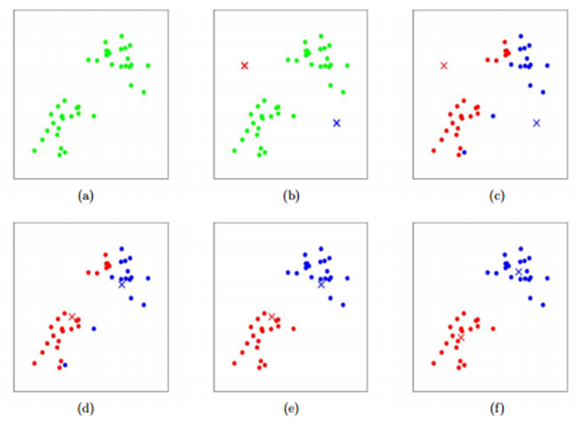
02 비지도 학습 - K-Means
데이터를 K개의 군집으로 나누는 군집화 알고리즘
<동작 과정>
데이터를 K개의 군집으로 나누기 위해
K개의 중심점을 무작위로 설정
2. 각 데이터 포인트를 가장 가까운 중심점에 할당
3. 할당된 데이터 포인트들의 평균을
계산하여 새로운 중심점을 설정
4. 중심점이 변화하지 않을 때까지 2~3 과정을 반복

Slide 26
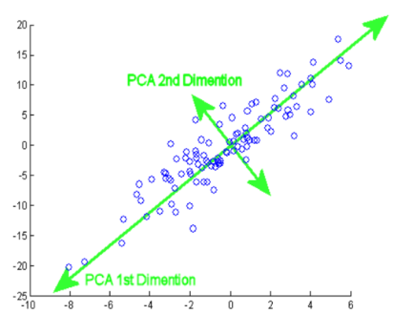
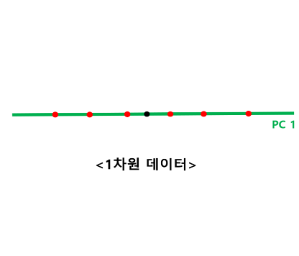
02 비지도 학습 - PCA
고차원 데이터를 저차원으로 줄이는 차원 축소 기법.
여러 변수 간 상관관계를 이용해 주성분을 추출하면서
불필요한 특성(중복, 노이즈 등)을 제거
→ 데이터의 분산을 가장 잘 표현할 수 있는 저차원을 찾아내는 것
- 첫 번째 주성분
: 데이터의 분산을 가장 많이 설명하는 축
- 두 번째 주성분
: 첫 번째 주성분과 직교하면서 데이터의 분산을 두 번째로 많이 설명하는 축
→
분산이 최대로 보존되도록 PC1과 PC2 축을 회전시킨 뒤, PC2 축을 제거하고 1차원 평면에 데이터 투영

Slide 27
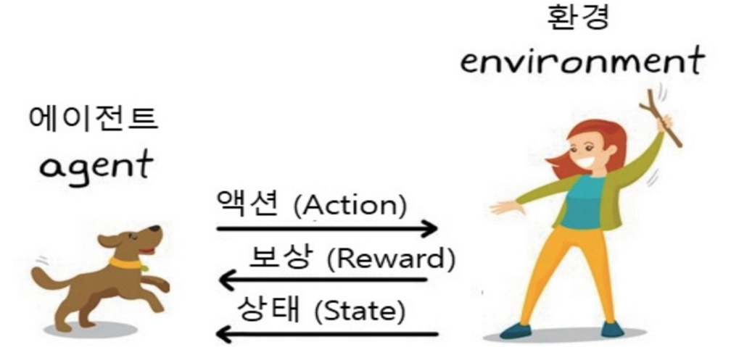
03 강화 학습
에이전트(학습하는 시스템)가 환경과 상호작용하면서
그 결과로 보상을 최대화하는 방향으로 행동을 학습하는 방법

Slide 28
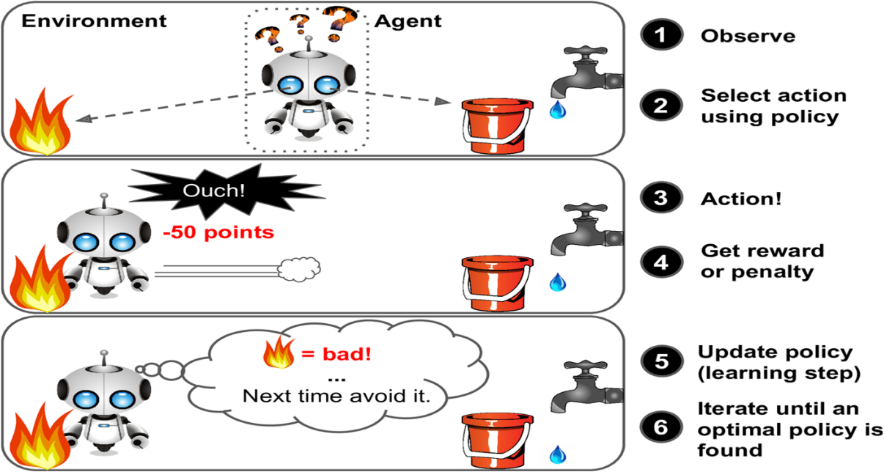
03 강화 학습

Slide 29
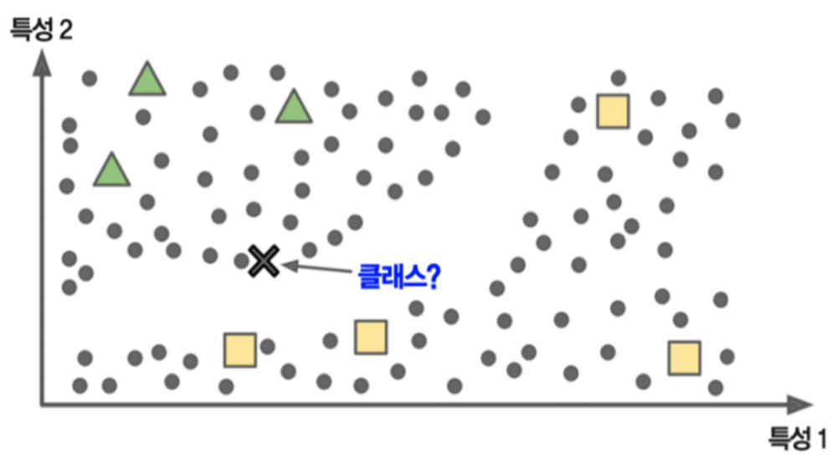
04 준지도 학습
소량의 라벨된 데이터와 다량의 라벨 없는 데이터를 활용하여 학습하는 방법.
지도 학습과 비지도 학습의 조합

Slide 30
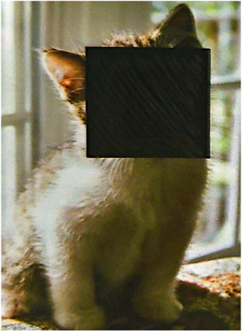
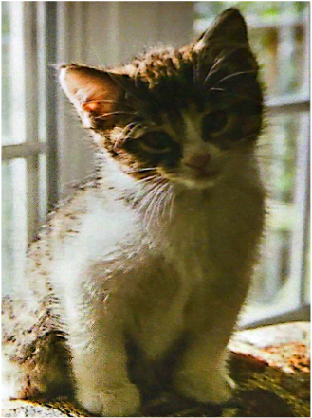
05 자기 지도 학습
레이블이 전혀 없어도 데이터 일부를 가려서 스스로 라벨을 만들어 학습하는 방법. 지도학습과 비지도 학습의 중간 형태.
인공 신경망 같은 인공지능 모델 기반.
→
↑ 입력(왼쪽)과 타깃(오른쪽)

Slide 31
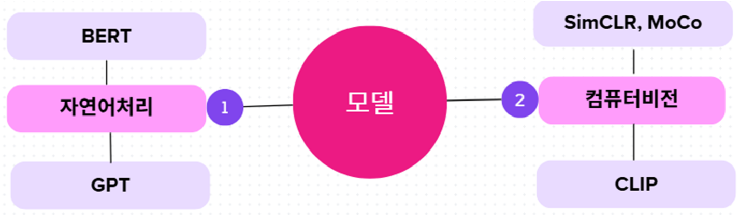
05 자기 지도 학습

Slide 32
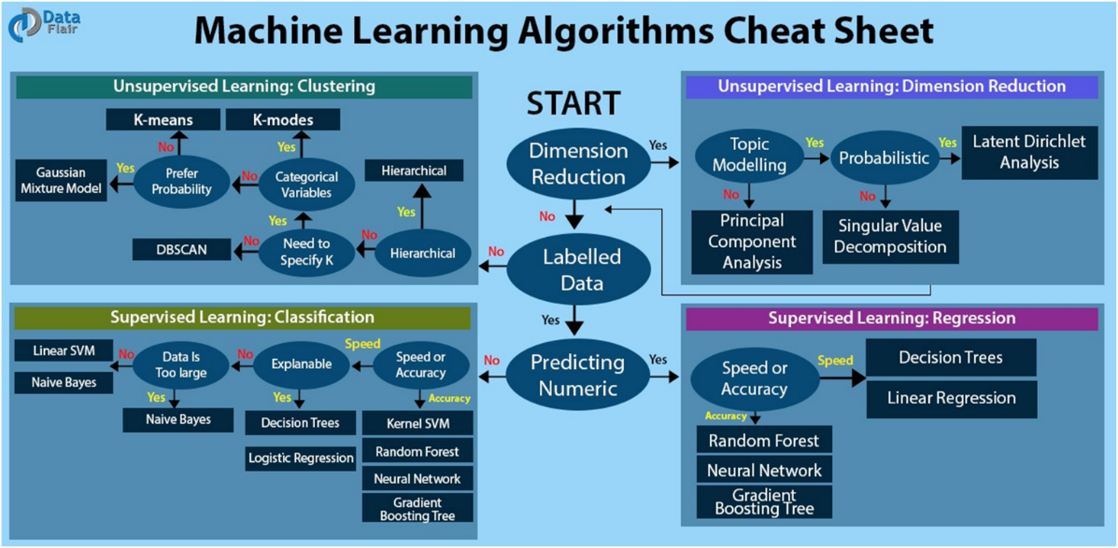
머신러닝 알고리즘 선택

Slide 33
감사합니다

